Slide 1
«Формирование основ безопасной жизнедеятельности детей дошкольного возраста».
Воспитатель 1 кв.категории
МБДОУ № 51 «Радуга»
Шакулова Р.Ш.

Slide 2
Главные задачи моей работы:
1. Сформировать у детей установку на жизнь, как на высшую ценность, учить бережному отношению к себе и к своему здоровью. Сформировать сознательную установку на здоровый образ жизни, научить детей жить в гармонии с собой и окружающим миром.

Slide 3
2.Сформировать у детей знания, умения и навыки безопасного поведения на дорогах. Воспитывать культуру поведения, дисциплинированность и ответственность за безопасность как свою, так и окружающих. Сформировать у детей привычку выполнять правила безопасного поведения на дорогах, учить умению видеть и предвидеть опасность, следить за своим поведением.
3. Сформировать у детей чувство опасности огня. Прививать навыки безопасного
обращения с бытовыми приборами и
правильного поведения в случае пожара.

Slide 5
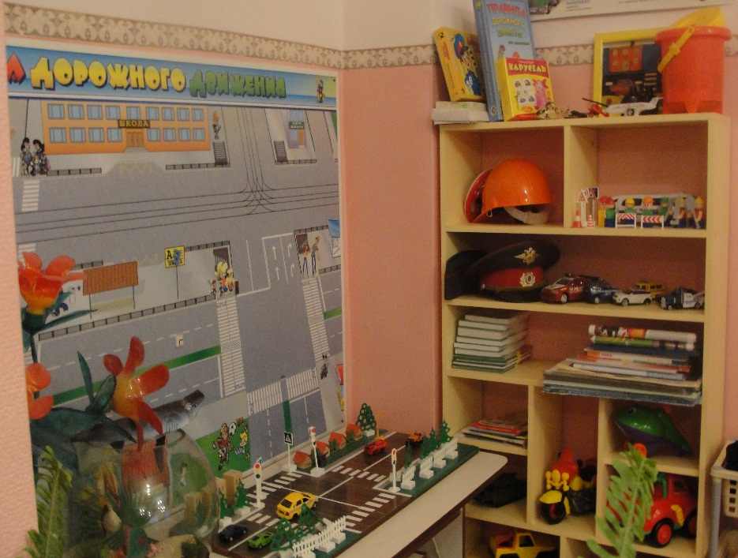
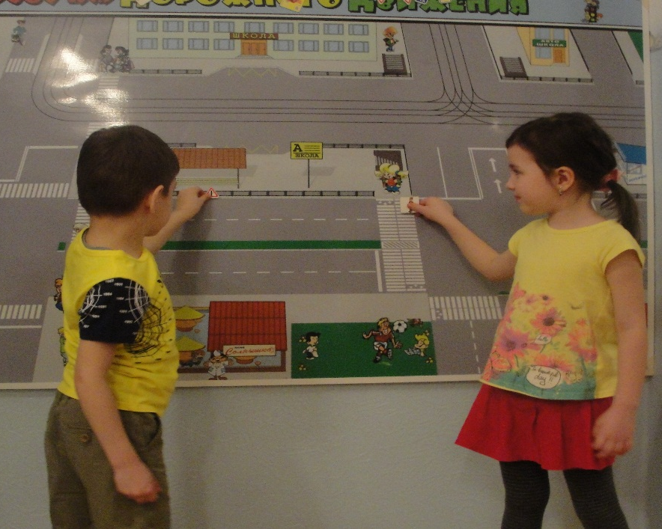
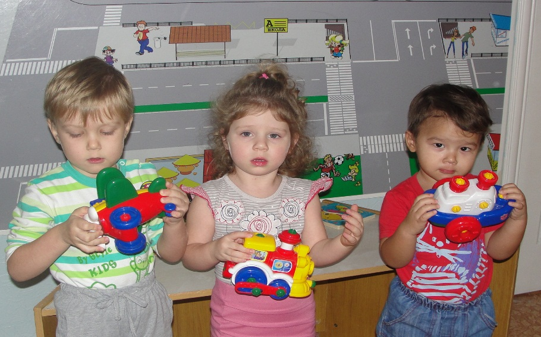
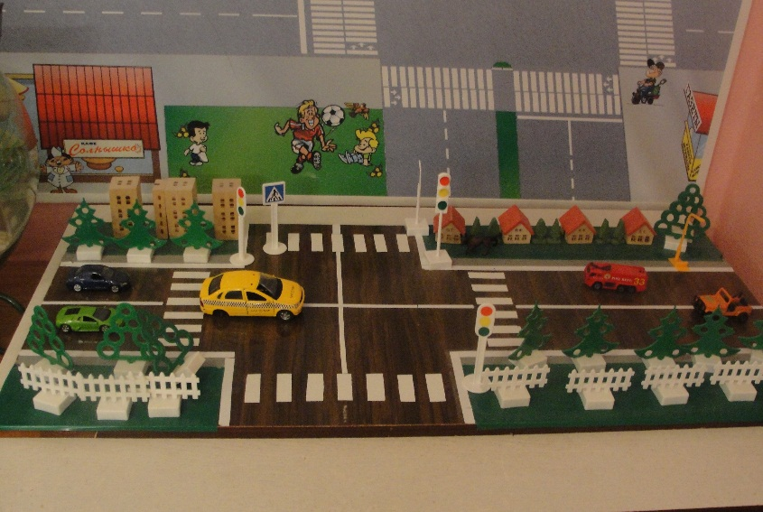

Slide 6
Здоровьесберегающие технологии
•Занятия по валеологии • Занятия по физкультуре •Утренняя гимнастка •Закаливание •Прогулки •Гимнастика для глаз •Дыхательная гимнастика •Артикуляционная гимнастика •Психогимнастика •Пальчиковая гимнастика •Послесоновая гимнастика

Slide 7
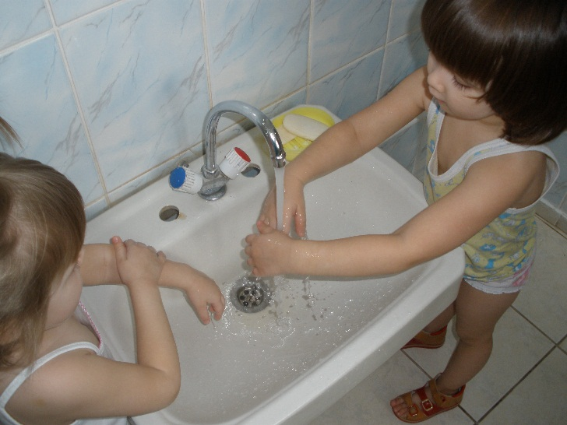
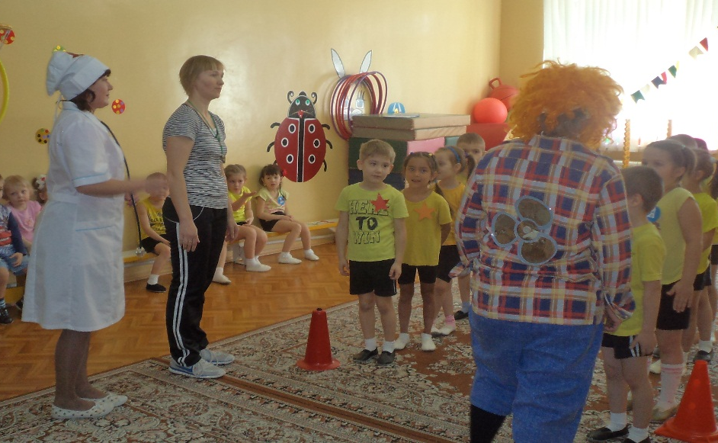
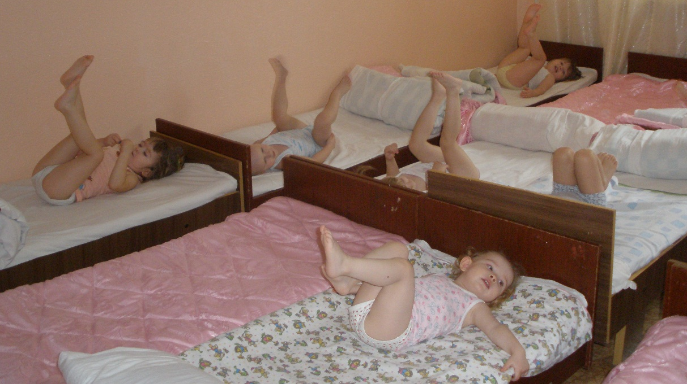
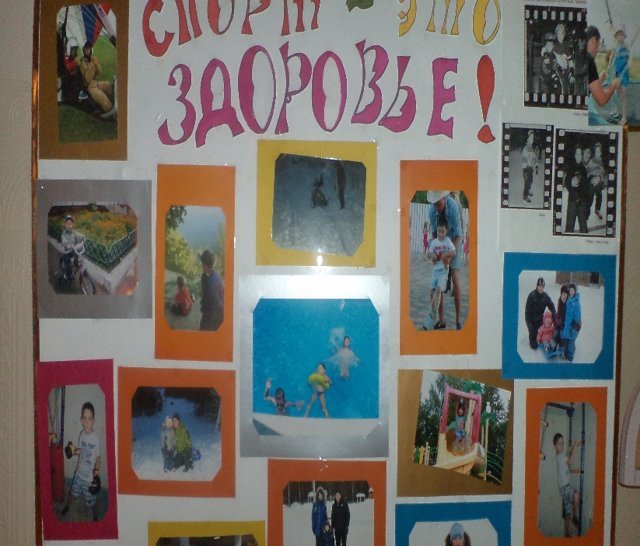

Slide 8
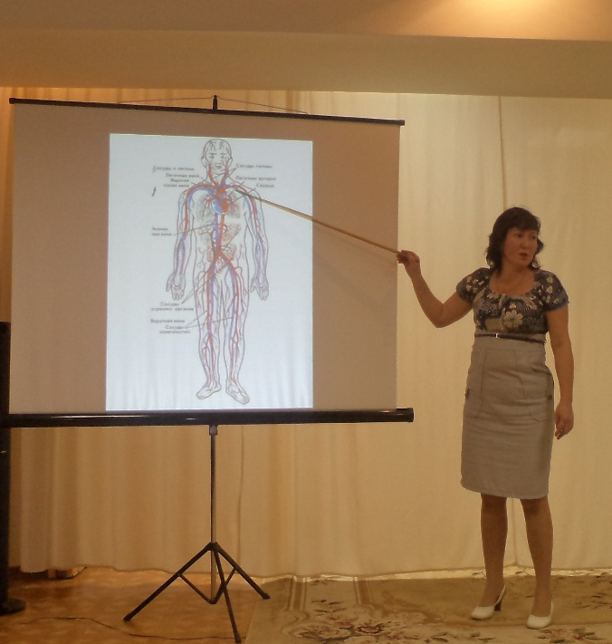
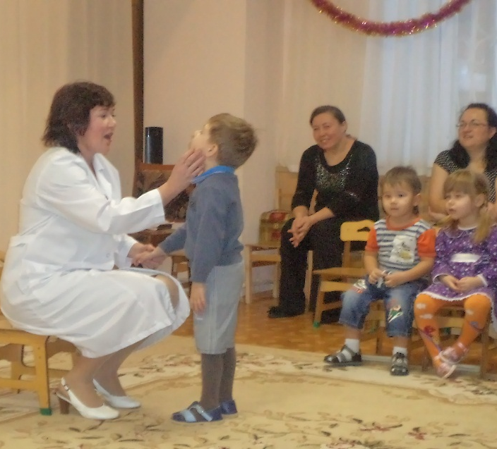
Занятия по основам безопасной жизне- деятельности детей дошкольного возраста
Дети знакомятся со строением своего тела, учатся приемам расслабления, любить себя, заботиться о своем здоровье, с тем как надо вести себя, чтоб не попасть в опасные жизненные ситуации.

Slide 9
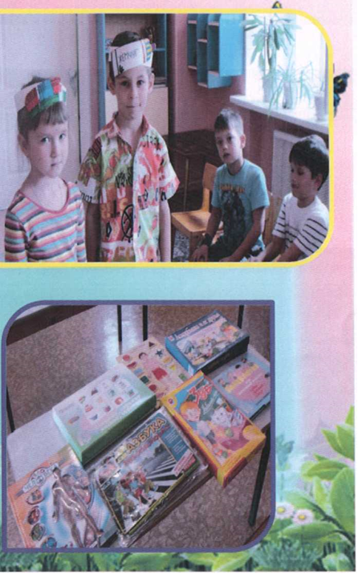
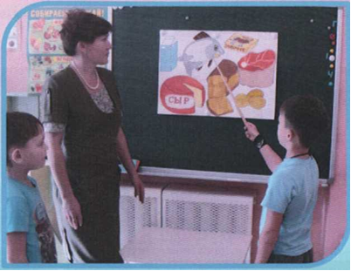
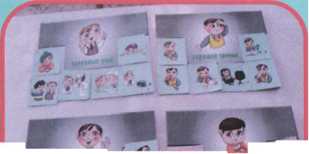

Slide 11
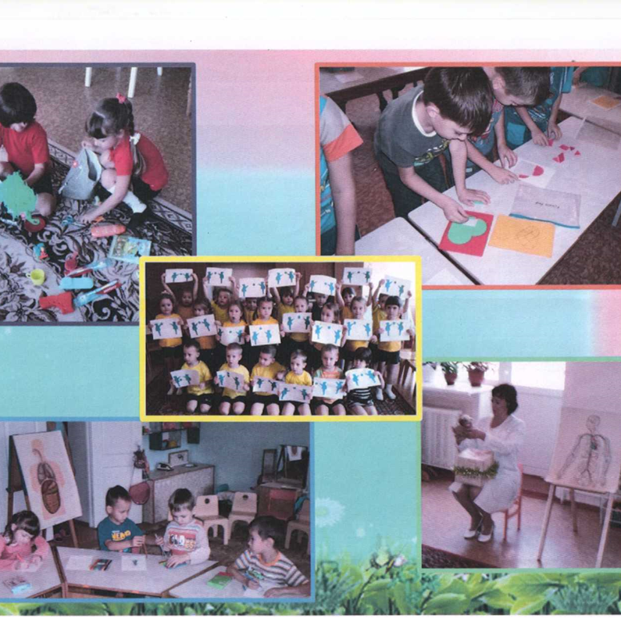

Slide 12
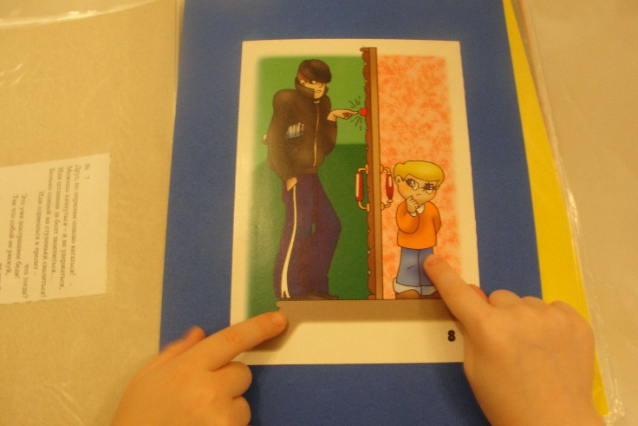
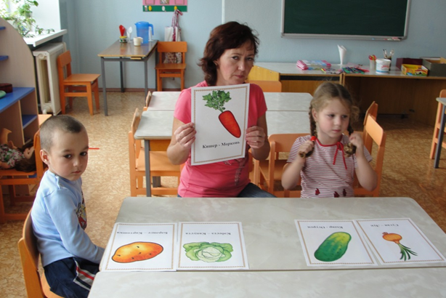
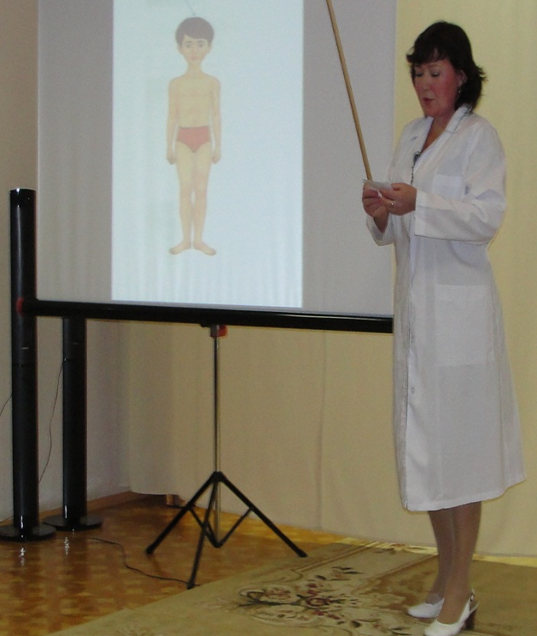
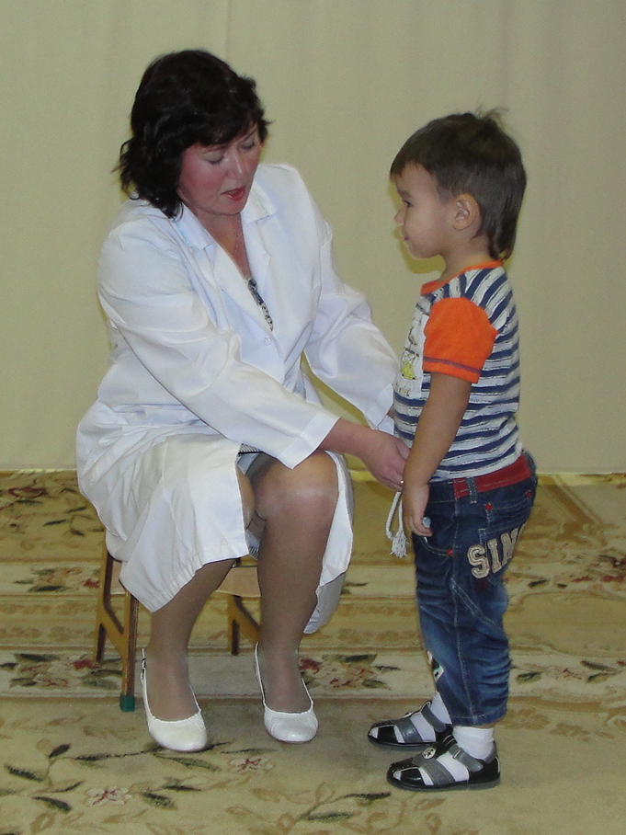
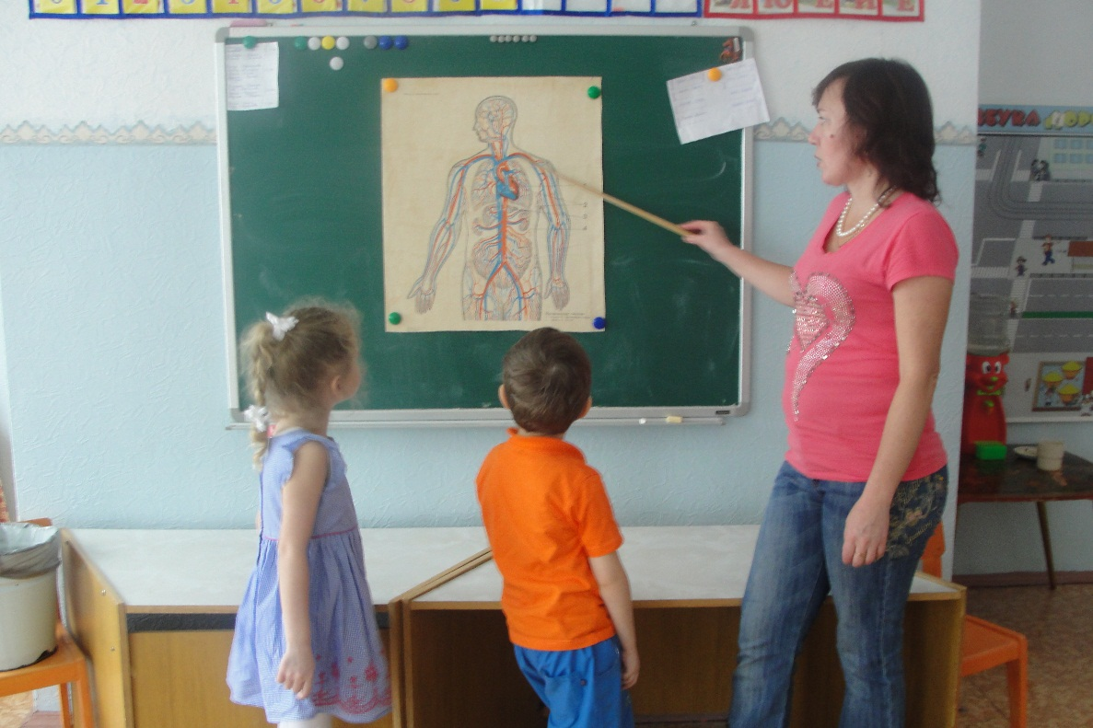

Slide 13
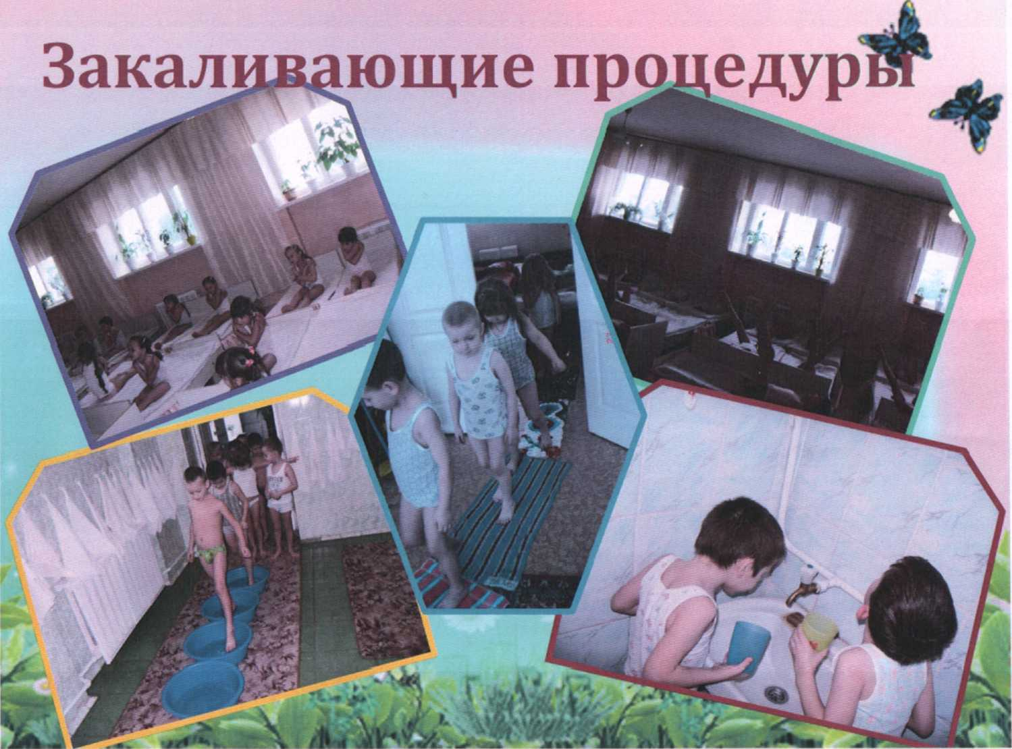
Интернет – ресурсы:

Slide 14
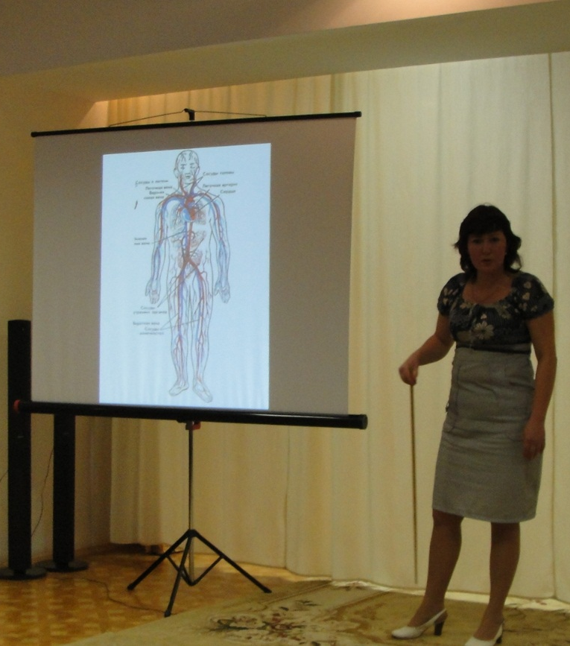
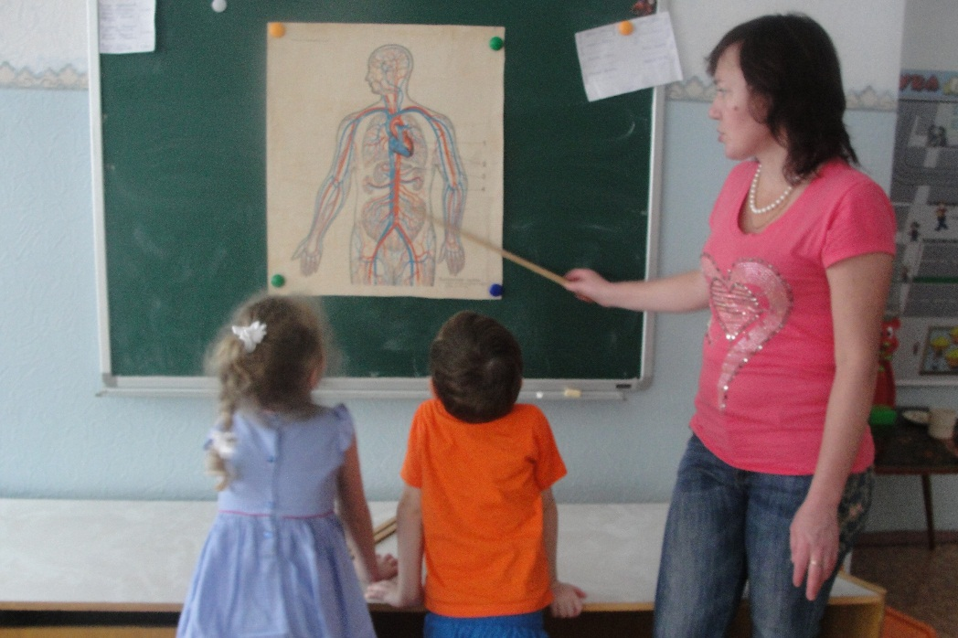

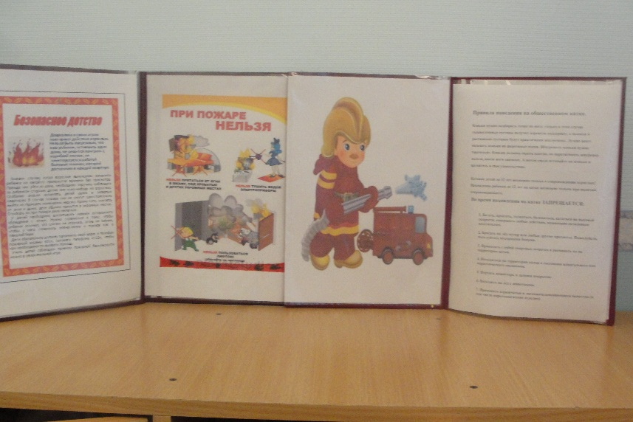

Slide 15
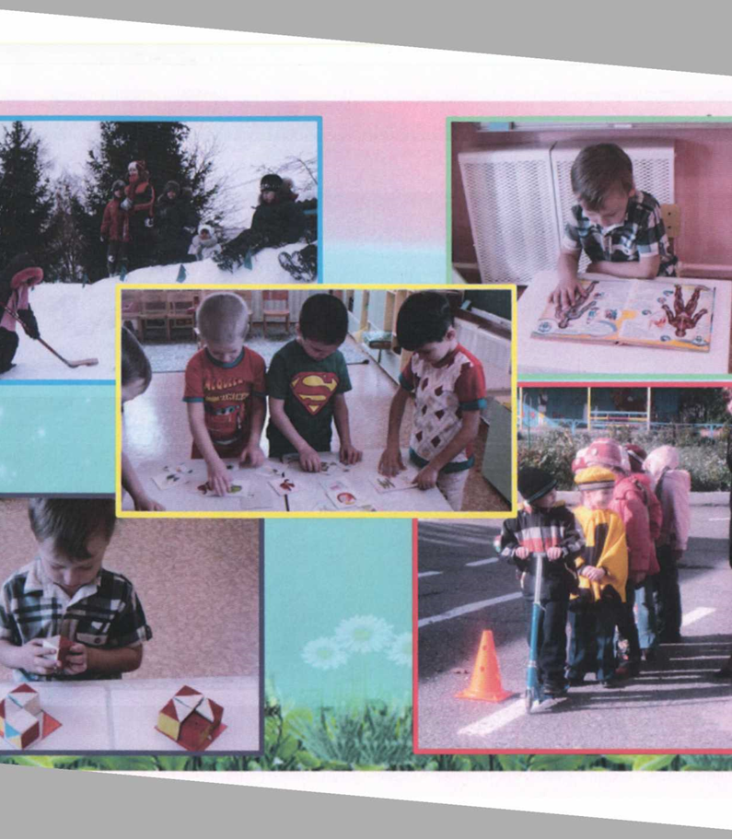

Slide 16
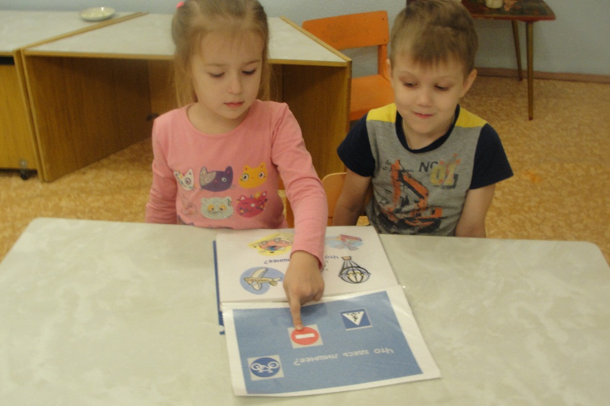
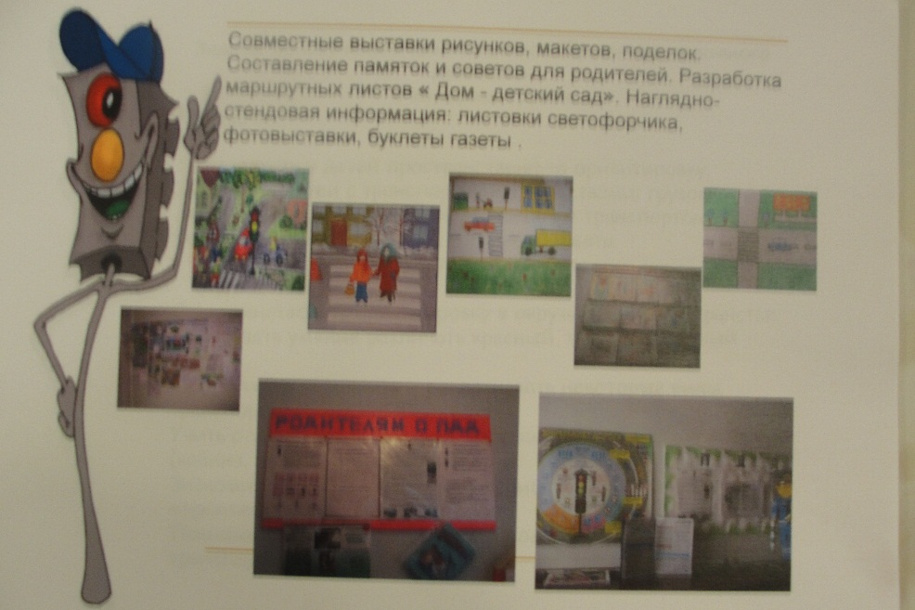
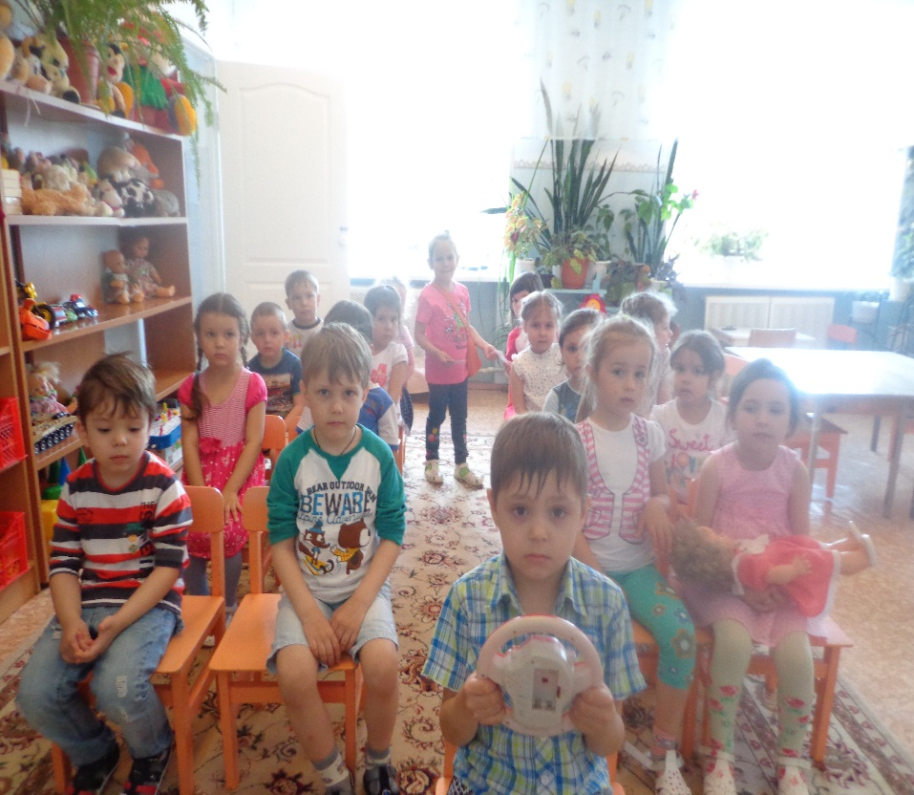
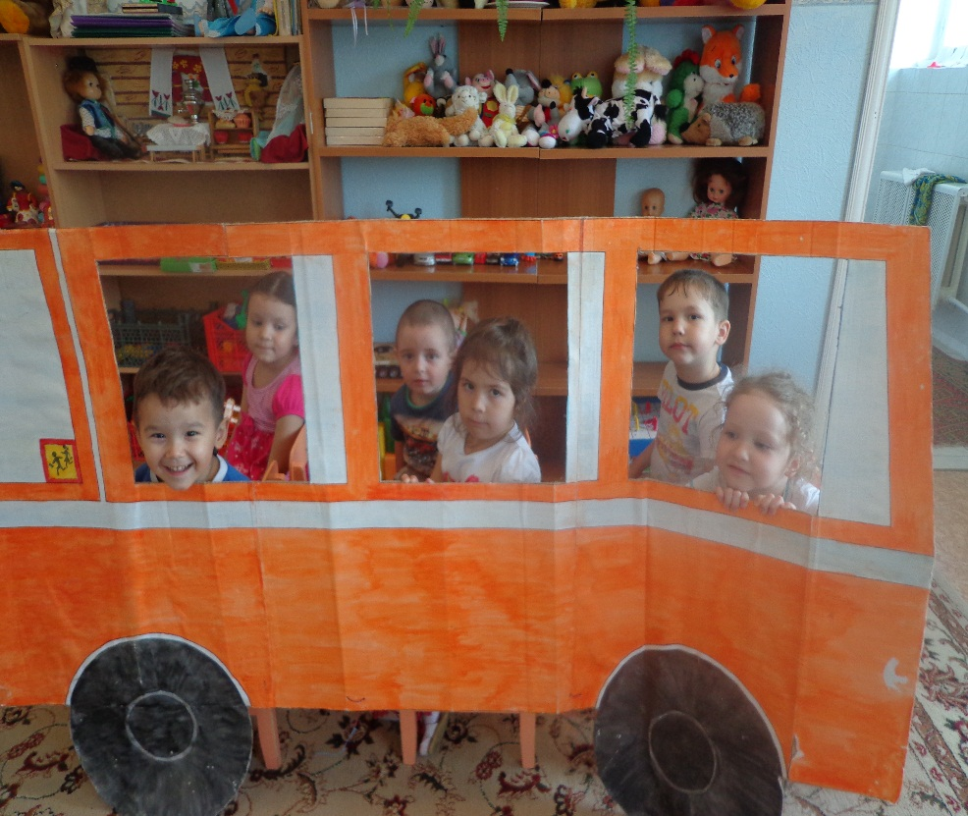

Slide 17
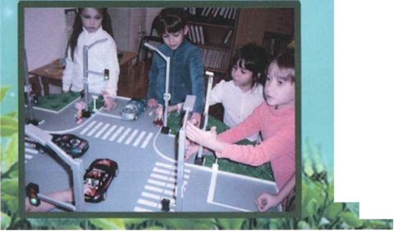
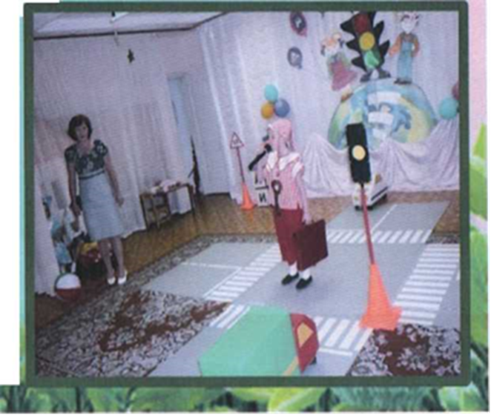
Занятия по обучению правилам безопасного поведения на улицах и дорогах.
Дети знакомятся с основными правилами дорожного движения и поведения на улицах, дорогах, в транспорте.

Slide 18
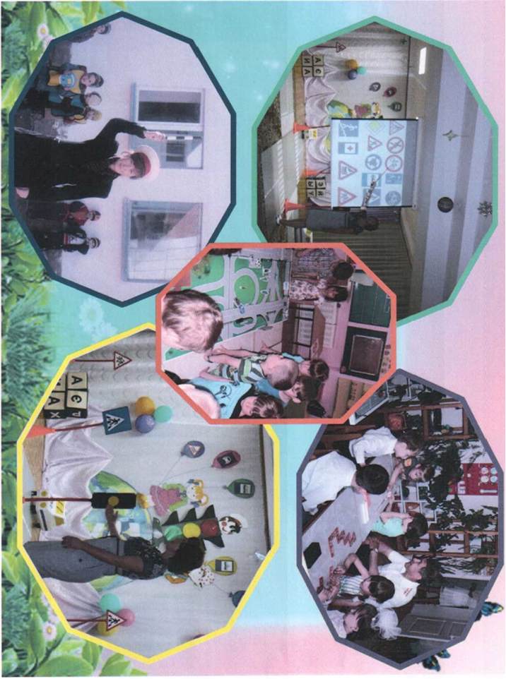

Slide 19
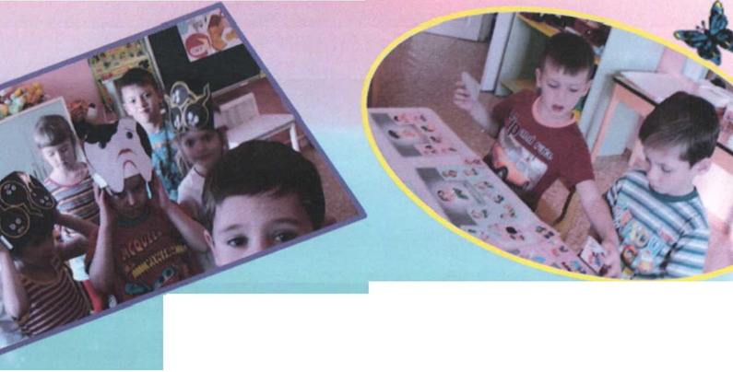
Закрепляем полученные знания в игре

Slide 20
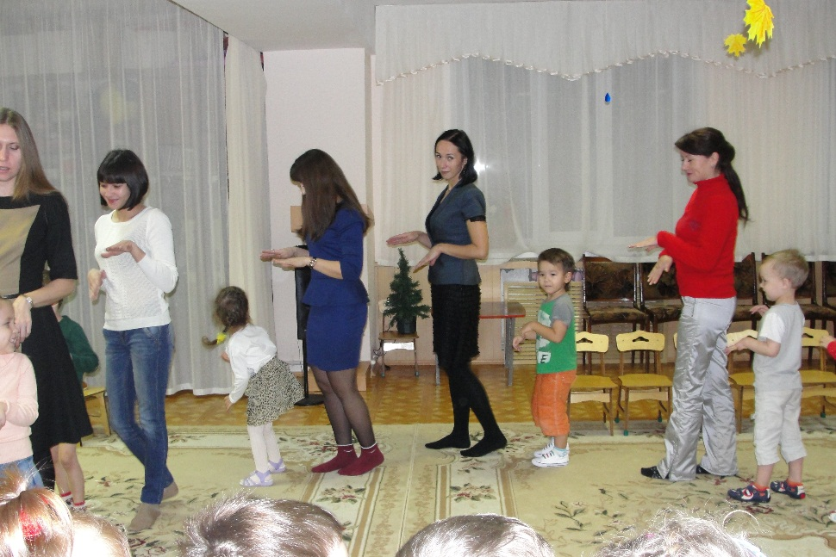
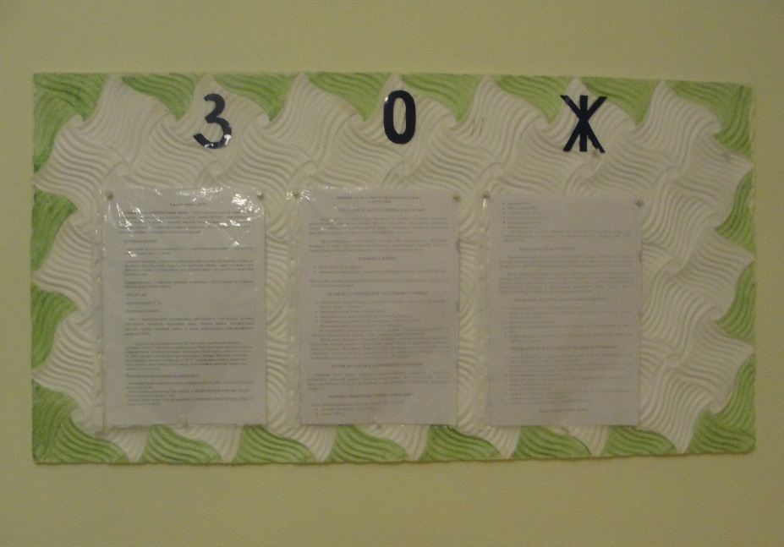
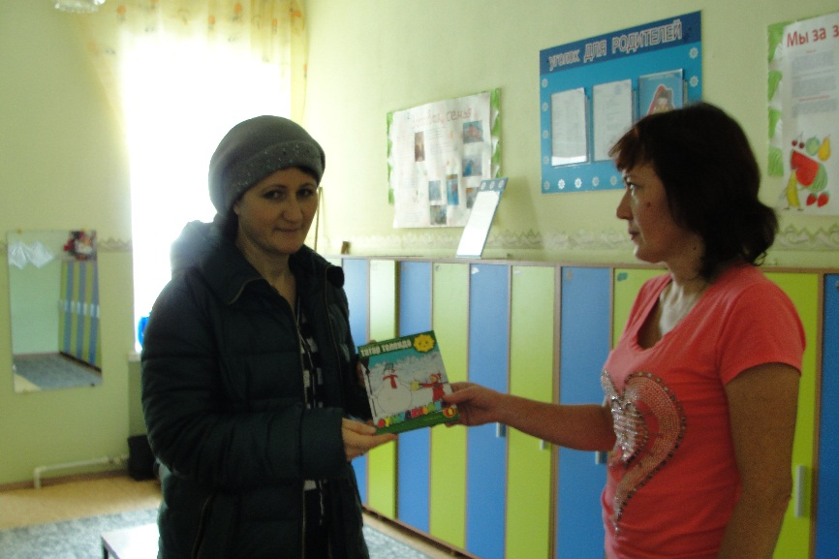
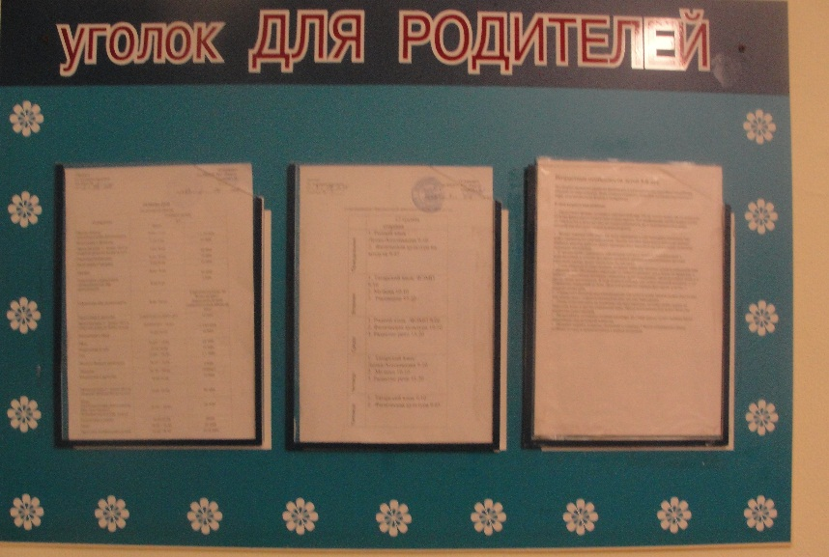

Slide 21
